Slide 1
Weather App
Sinh viên thực hiện:
Trương Đức Minh Quang – 21522521
Nguyễn Thái Long – 21522305
Nguyễn Thị Yến Ly – 21522316
Giảng viên: ThS. Thái Huy Tân

Slide 2
01
Giới thiệu
02
Màn hình đăng nhập
03
Fragment
04
Tổng kết

Slide 3
01
Giới thiệu

Slide 4
1. Giới thiệu
Map
Sign in
Weather
Home Screen
Graph
Sign out
Setting
Fragment
Log out

Slide 5
02
Màn hình đăng nhập

Slide 6
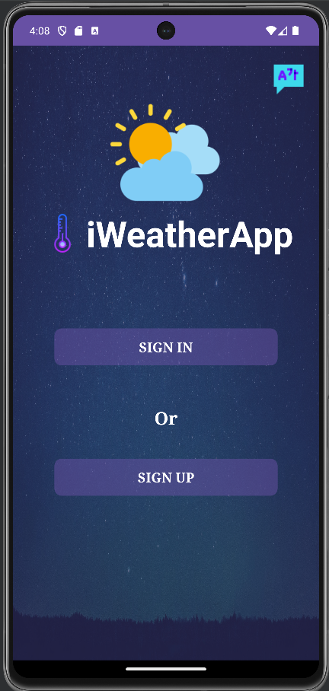
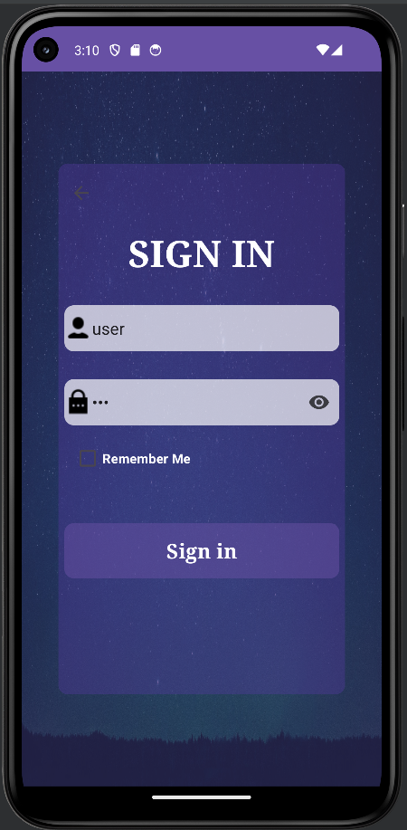
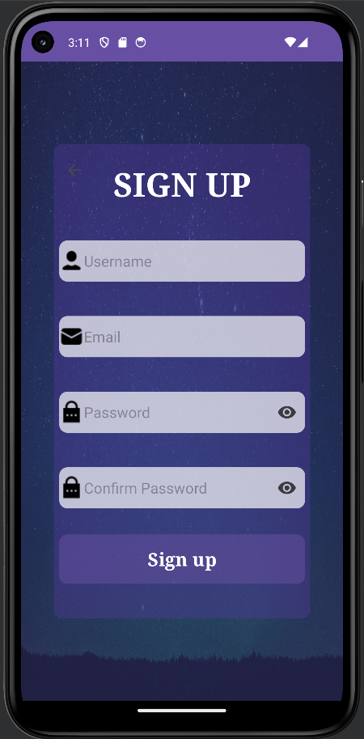
2. Màn hình đăng nhập

Slide 7
2. Màn hình đăng nhập
- Home Screen: Chọn 1 trong 2 chức năng đăng nhập hoặc đăng kí
- Sign in: Điền thông tin đăng nhập gồm username và password
- Sign up: Đăng kí tài khoản, Điền thông tin gồm username, email, password và confirm password

Slide 8
03
Fragment

Slide 9
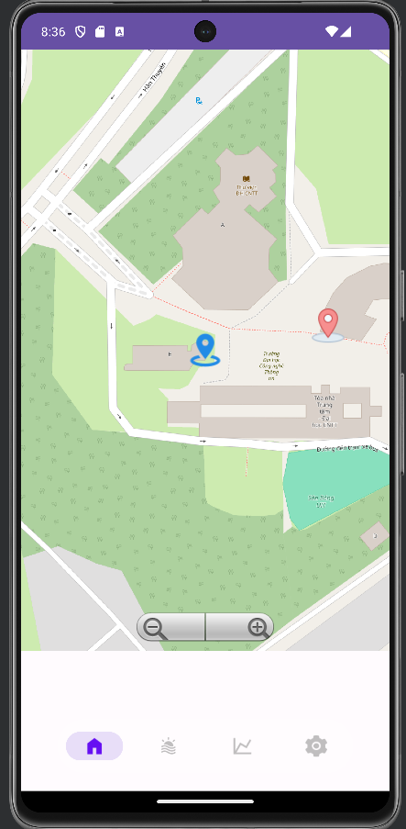
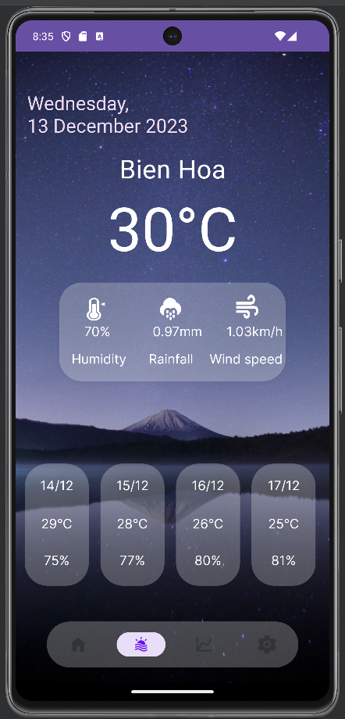
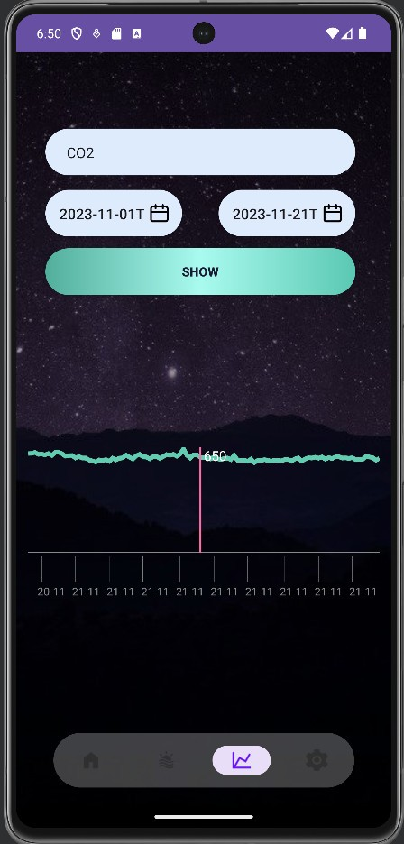
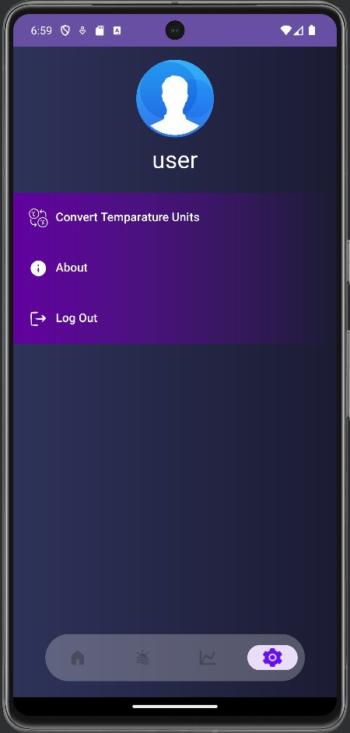
3. Fragment

Slide 10
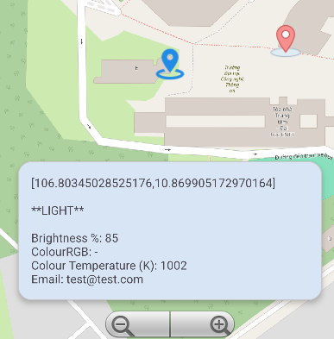
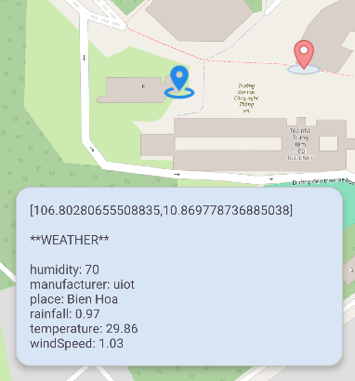
3. Fragment
a. Map Fragment
- Hiển thị bản đồ và 2 device:
- Weather Device: humidity, rainfall, temperature, wind speed, place, manufacturer
- Light Device: Brightness, ColourRGB, Colour Temprerature, Email

Slide 11
3. Fragment
b. Weather Fragment
- Hiển thị các thông tin gồm:
+ Ngày tháng năm
+ Địa điểm
+ Nhiệu độ
+ Độ ẩm
+ Lượng mưa
+ Tốc độ gió
- Tính năng dự báo thời tiết cho vài ngày kế tiếp

Slide 12
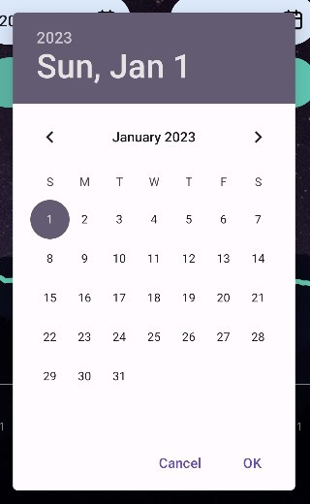
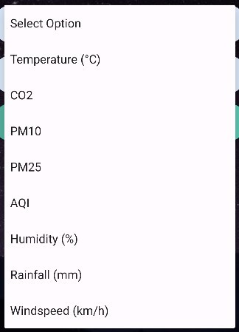
3. Fragment
c. Graph Fragment
- Các textbox có chứ năng:
+ Chọn thuộc tính hiển thị (Nhiệu độ, độ ẩm, PM10, PM25, CO2,…). => trục Oy.
+ Chọn ngày bắt đầu và ngày kết thúc trên biểu đồ. => trục Ox.
- Biểu đồ:
+ Trục Ox: biểu diển ngày tháng đã chọn.
+ Trục Oy: biểu diển thuộc tính đã chọn.
+ Đường màu đỏ: hiện giá trị tại thời điểm được chọn.

Slide 13
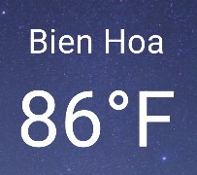
3. Fragment
d. Setting Fragment
- Các Button có chức năng:
+ Chuyển đơn vị từ C sang F và ngược lại
+ About: thông tin các thành viên làm ra app
+ Log out: đăng xuất

Slide 14
04
Tổng kết và vấn đáp

Slide 15
THANKS FOR WATCHING!

